Slide 1




Tìm đọc một câu chuyện về trường học.

Slide 2

Tìm đọc một câu chuyện về trường học.
Người thầy cũ
1. Giữa cảnh nhộn nhịp của giờ ra chơi, từ phía cổng trường bỗng xuất hiện một chú bộ đội. Chú là bố của Dũng. Chú tìm đến lớp của con mình để chào thầy giáo cũ.
2. Vừa tới cửa lớp, thấy thầy giáo bước ra, chú vội bỏ mũ, lễ phép chào thầy. Thầy nhấc kính, chớp mắt ngạc nhiên. Chú liền nói:
- Thưa thầy, em là Khánh, đứa học trò năm nào trèo cửa sổ lớp bị thầy phạt đấy ạ!
Thầy giáo cười vui vẻ:
- À, Khánh! Thầy nhớ ra rồi. Nhưng... hình như hôm ấy thầy có phạt em đâu!
- Vâng, thầy không phạt. Nhưng thầy buồn. Lúc ấy, thầy bảo: "Trước khi làm việc gì, cần phải nghĩ chứ! Thôi, em về đi, thầy không phạt em đâu."
3. Giờ ra chơi đã hết. Dũng xúc động nhìn theo bố đang đi ra phía cổng trường rồi lại nhìn khung cửa sổ lớp học. Em nghĩ: bố cũng có lần mắc lỗi, thầy không phạt, nhưng bố nhận đó là hình phạt và nhớ mãi. Nhớ để không bao giờ mắc lại nữa.
(theo Phong Thu)

Slide 3
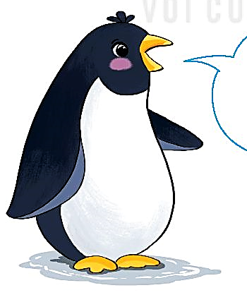
- Tên câu chuyện là gì?
- Câu chuyện mở đầu như thế nào?
- Điều gì diễn ra tiếp theo?
- Câu chuyện kết thúc ra sao?

Slide 4

Qua câu chuyện đọc, Em rút ra bài học gì?

Slide 5
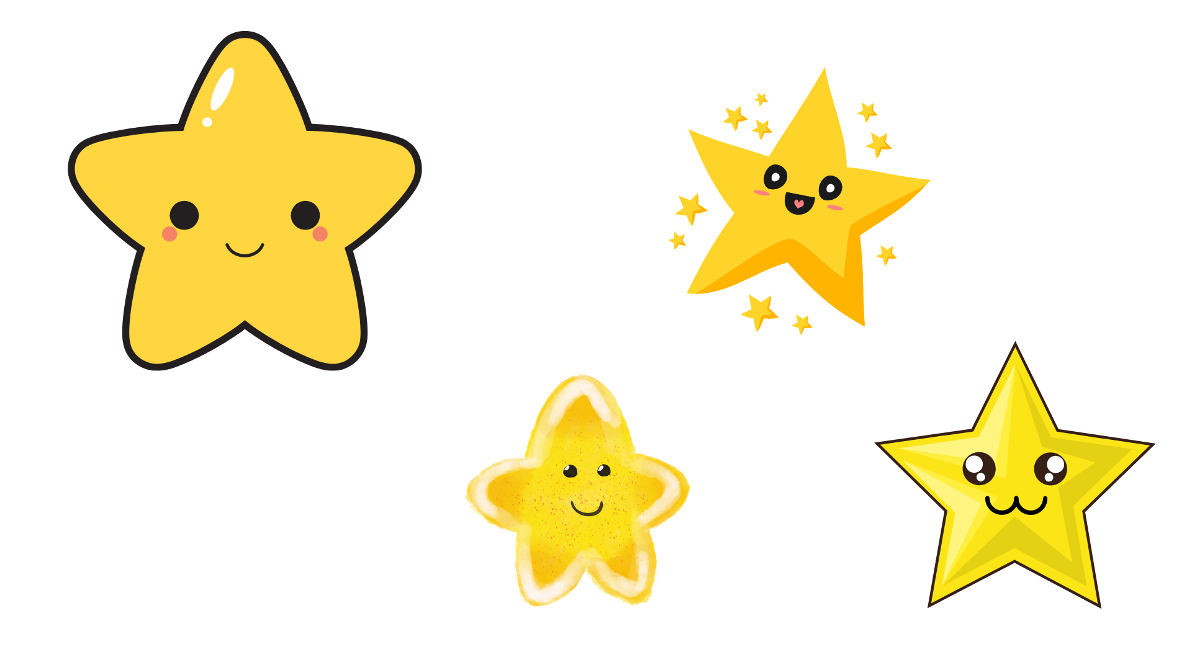
Viết vào phiếu đọc sách
Tên câu chuyện
Tác giả
………………………………………………………………………………
…………………………………………………………………………………………………………
Chi tiết em thích
…………………………………………………………………………………………………………………….....................................................................................................................................

Slide 6
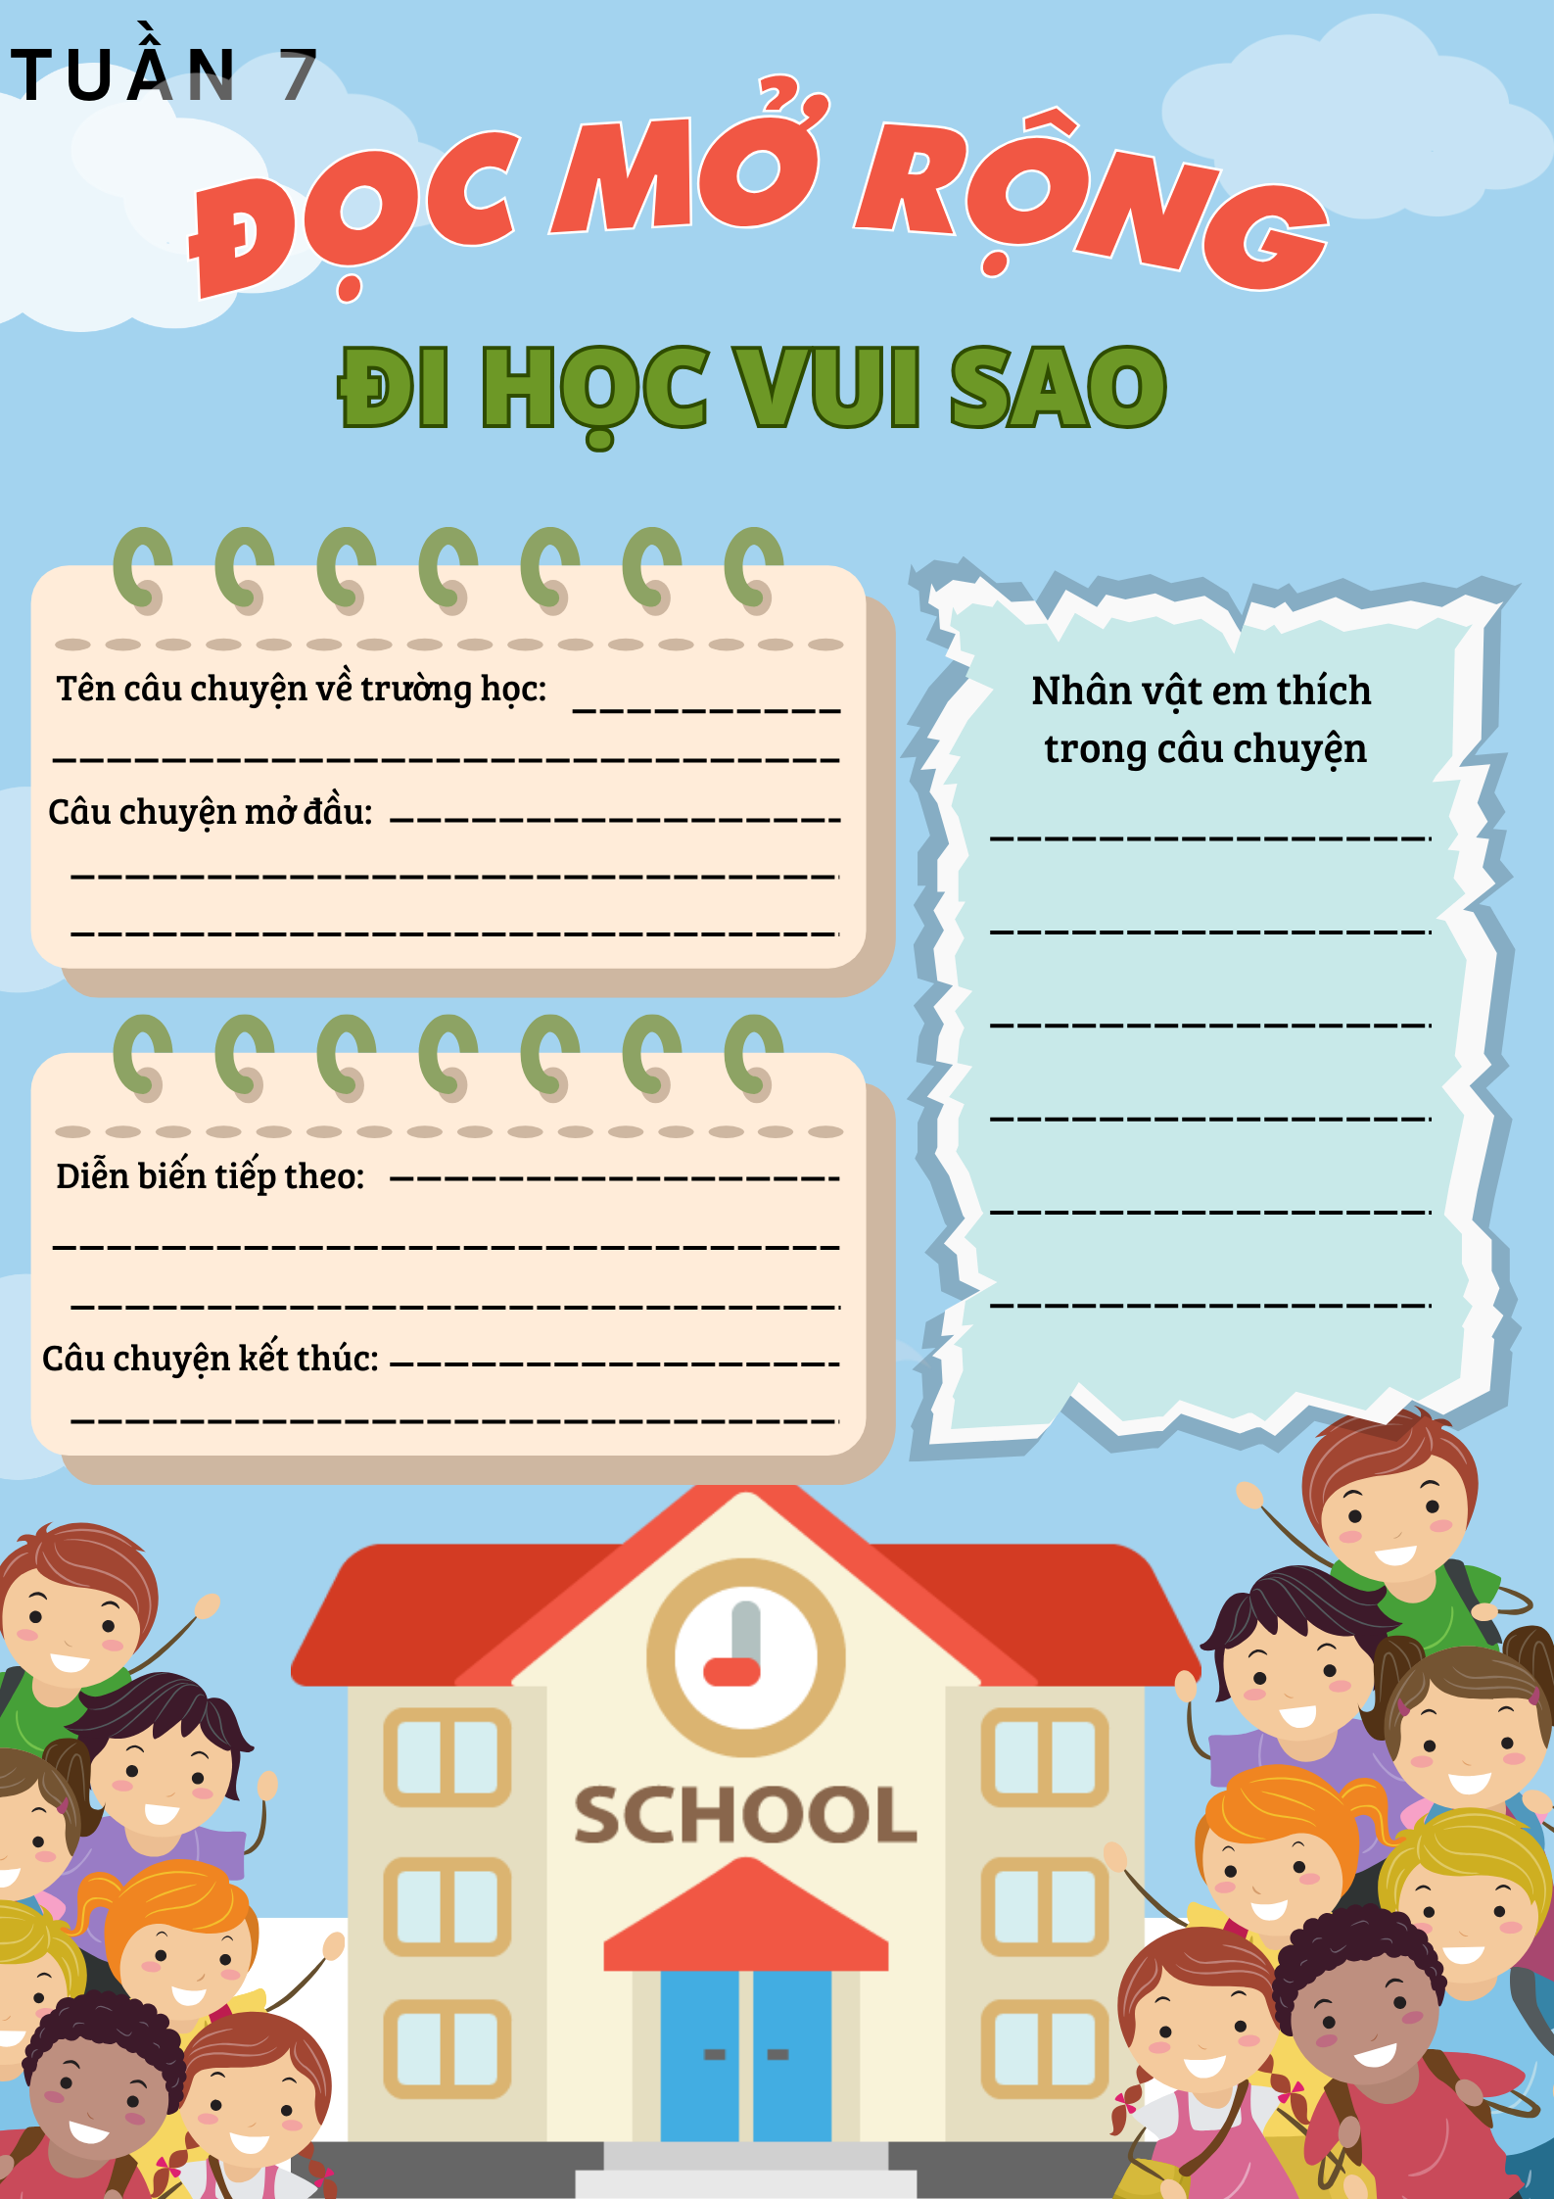

Slide 7

Tạm Biệt Và Hẹn Gặp Lại

